Slide 1
Næstved Biludlejning
Systemudviklingen
Chris, Andreas & Stine

Slide 2
Disposition
Use Case
Scenarier
Domænemodel

Slide 3
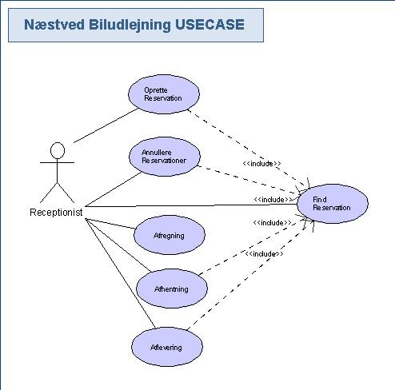
Use Case

Slide 4
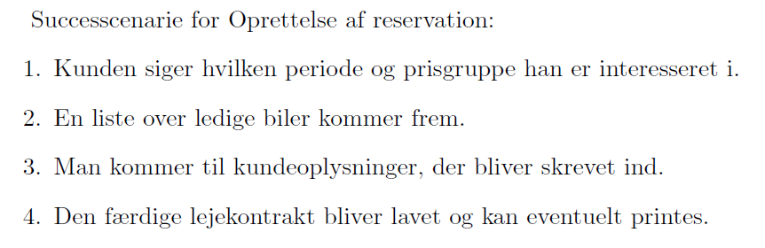
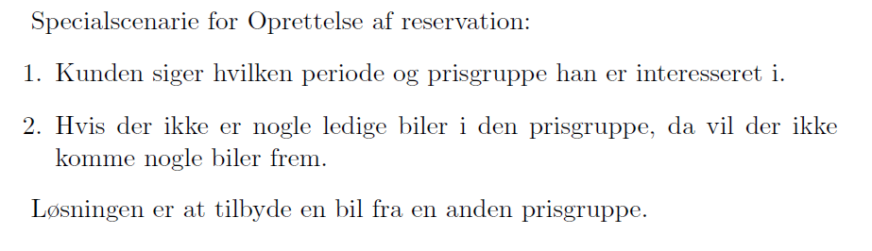
Scenarier

Slide 5
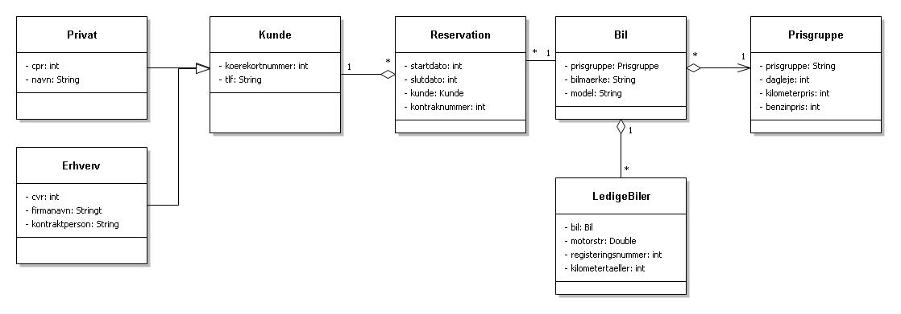
Domænemodel

